Slide 1


Робота над помилками з теми «Подільність»
6
клас

Slide 2

6
12
Високий рівень
Достатній рівень
11
Середнійрівень

Slide 3

МОЛОДЕЦЬ!
Прізвища та імена

Slide 4
Вправа на розвиток
уваги та пам’яті
(відтворити зображення та
знайти суму цифр)

Slide 5
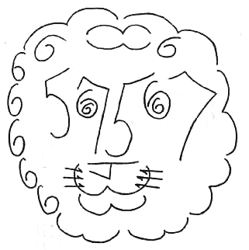

Slide 7
66

Slide 8
0,5· 1,4
1,3 · 0,7
0,7
0,2·0,6
0,91
0,25· 0,4
2,2 ·0,3
0,12
0,1
1,25·0,4
0,66
3,5·0,2
0, 5
7

Slide 9
0,2:5
2,4: 3
0,04
0,124: 2
0,8
0,145:5
3,3 : 11
0,062
0,029
1,25: 25
0,3
2,4:6
0,05
0, 4

Slide 10
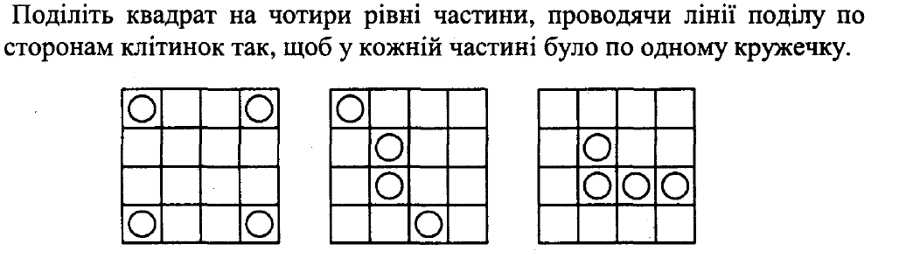

Slide 12


Slide 13
1. Назвіть всі
дільники числа 18
1; 2; 3; 6; 9; 18

Slide 14
2. Які з поданих чисел
є взаємно
простими?
7 та 11;
12 та 9;
6 та 18;
10 та 15.

Slide 15
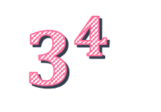
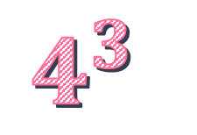
3. Який із записів
3·3·3·3 є
правильним?
4+3;
4·3;
;
$$4^{3 }$$
$$3^{4 }$$
.

Slide 16
4. Серед чисел 678;
764; 340; 900; 239;
875 вибрати ті, що
діляться на 5

Slide 17
5. Розкладіть число
1174 на прості
множники

Slide 18
6. Знайти
НСД(120; 720)
НСК(18; 12).

Slide 19
7. Із 72 тюльпанів,
112 нарцисів і 32
дзвіночків склали
букети, розділивши
квіти в букети
порівну. Скільки
букетів одержали?

Slide 20
9. Із цифр 1; 3; 5
складіть усі можливі
трицифрові числа,
у запису яких цифри не
повторюються.
Знайдіть НСД цих чисел

Slide 21

Робота над помилками

Slide 22

Корекційна робота

Slide 23
1. Серед чисел 160; 455; 347; 867; 231; 905 виберіть ті, які діляться на 5
2. Розкласти на прості множники 1890
3. Знайти НСД(162; 135) та НСК(16; 24)
4. Три теплоходи здійснюють з одного порту регулярні рейси.Теплоходи вирушили з порту одночасно. Перший повернеться через 10 днів, другий – через 12 днів, третій – через 15 днів. Через який найменший проміжок часу усі три теплоходи зустрінутьсч в порту?

Slide 24

Самоперевірка

Slide 25
1. 160; 455; 905
2. 1890= 2·5·$3^{3}$·7
3. НСД(162; 135) = 27
НСК(16; 24)= 48
4. 60

Slide 26

Домашнє завдання
Повторити п.1 - 6
Скласти ілюстровану
задачу на НСК або НСД

Slide 27
Кулька самооцінювання

Slide 28
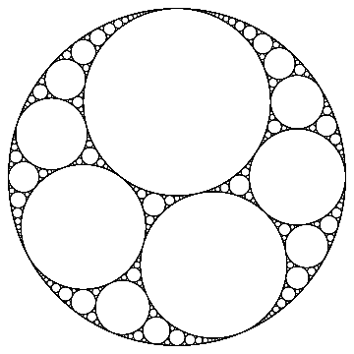
-
4
12
6
8
9
10
5
11
7
+

